Slide 1
第六章 地理系统要素的逐步回归分析

Slide 2
1 最优回归方程的选择
为什么要进行地理要素逐步回归
在水文、气象、地震等预报工作中，以及进行人文地理、经济地理要素分析时，需要选出对研究变量有影响的因子
不同的影响因子对于因变量的影响程度不同，如何选出影响最大的因子？
首先选取大量的因子进行考虑，但如何对这些因子进行筛选，选出对因变量影响最大的因子，是本章要掌握的关键

Slide 3
1 最优回归方程的选择
原始数据
编号 | x1 | x2 | x3 | x4 | y
1 | 7 | 26 | 6 | 60 | 78.5
2 | 1 | 29 | 15 | 52 | 74.3
3 | 11 | 56 | 8 | 20 | 104.3
4 | 11 | 31 | 8 | 47 | 87.6
5 | 7 | 52 | 6 | 33 | 95.9
6 | 11 | 55 | 9 | 22 | 109.2
7 | 3 | 71 | 17 | 6 | 102.7
8 | 1 | 31 | 22 | 44 | 72.5
9 | 2 | 54 | 18 | 22 | 93.1
10 | 21 | 47 | 4 | 26 | 115.9
11 | 1 | 40 | 23 | 34 | 83.8
12 | 11 | 66 | 9 | 12 | 113.3
13 | 10 | 68 | 8 | 12 | 109.4

Slide 4
1 最优回归方程的选择
最优回归方程
回归方程中所包含的自变量越多，回归平方和就愈大，而剩余平方和就愈小，因此剩余方差（相应的剩余标准差）一般也越小
一个合理的回归方程应该只包含显著的因子，而不应该包含不显著的因子
一个合理的回归方程应该包括一些在现有条件下容易测定的因子
所谓的回归方程就是包含对y显著的变量，而不包括对y不显著变量的回归方程

Slide 5
1 最优回归方程的选择
最优回归方程的选择：设有y与x₁，x₂，x₃，x₄的一组观测数据，如表6-1
从所有可能的变量组合中挑选最优者：即把所有包含1个，2个，…直至所有变量的线性回归方程全部计算出来，并对每个方程及自变量做显著性检验，然后从中选出一个方程，要求该方程中所有的变量全部显著，且剩余均方和较小
统计自变量和因变量之间的所有方程
计算全部方程的显著性及其剩余均方和
选出最优方程

Slide 6
1 最优回归方程的选择
全部可能的线性回归结果的比较
 | b0 | b1 | b2 | b3 | b4 | S_{剩} | f_{剩} | a²
 |  |  |  |  |  | 2175.76 | 12
(1) | 81.4793 | 1.8687** |  |  |  | 1265.69 | 11 | 115.06
(2) | 57.4236 |  | 0.7891 ** |  |  | 906.34 | 11 | 82.39
(3) | 110.2026 |  |  | -1.2558(*) |  | 1939.40 | 11 | 176.31
(4) | 117.5679 |  |  |  | -0.7382 ** | 883.87 | 11 | 80.35
(5) | 52.5773 | 1.4683 ** | 0.6623 ** |  |  | 57.90 | 10 | 5.79
(6) | 72.3490 | 2.3125 * |  | 0.4945 |  | 1227.07 | 10 | 122.71
(7) | 103.0973 | 1.4400 ** |  |  | -0.6140 ** | 74.76 | 10 | 7.48
(8) | 72.0747 |  | 0.7313 ** | -1.0084 ** |  | 415.44 | 10 | 41.54
(9) | 94.1600 |  | 0.3109 |  | -0.4569 | 868.88 | 10 | 86.89
(10) | 131.2824 |  |  | -1.1999 ** | -0.7246 ** | 175.74 | 10 | 17.57
(11) | 48.1936 | 1.6959 ** | 0.6569 ** | 0.2500 |  | 48.11 | 9 | 5.35
(12) | 71.6842 | 1.4519 ** | 0.4161(*) |  | -0.2365 | 47.97 | 9 | 5.33
(13) | 111.6844 | 1.0519 ** |  | -0.4100(*) | -0.6428 ** | 50.84 | 9 | 5.65
(14) | 203.6418 |  | -0.9234 ** | -1.4480 ** | -1.5570 ** | 73.82 | 9 | 8.20
(15) | 62.4052 | 1.5511(*) | 0.5101 | 0.1019 | -0.1441 | 47.86 | 8 | 5.98

Slide 7
1 最优回归方程的选择
方法优点
总是可以找到一个最优方程
方法缺点
由于地理影响因素的复杂性，实际工作中单个变量的影响因素往往很多
如果存在n个影响因子，就会有2^{n}-1个方程存在，降低计算效率

Slide 8
1 最优回归方程的选择
不显著因子的逐次剔除
首先建立包含全部自变量的回归方程（15）
对每一个因子做显著性检验，剔除不显著因子中偏回归平方和最小（5.33）的一个因子x₃，重新建立方程（12）（偏回归平方和越小，则剩余平方和越大，得到的方程越不可靠）
对方程（12）的每一个因子做显著性检验，剔除不显著因子x₄，再重新建立方程（5）
在不显著因子较少时可以采用，反之则会造成很大的工作量
SPSS-analyze-regression-linear-backward

Slide 9
1 最优回归方程的选择
全部可能的线性回归结果的比较
 | b0 | b1 | b2 | b3 | b4 | S_{剩} | f_{剩} | a²
 |  |  |  |  |  | 2175.76 | 12
(1) | 81.4793 | 1.8687** |  |  |  | 1265.69 | 11 | 115.06
(2) | 57.4236 |  | 0.7891 ** |  |  | 906.34 | 11 | 82.39
(3) | 110.2026 |  |  | -1.2558(*) |  | 1939.40 | 11 | 176.31
(4) | 117.5679 |  |  |  | -0.7382 ** | 883.87 | 11 | 80.35
(5) | 52.5773 | 1.4683 ** | 0.6623 ** |  |  | 57.90 | 10 | 5.79
(6) | 72.3490 | 2.3125 * |  | 0.4945 |  | 1227.07 | 10 | 122.71
(7) | 103.0973 | 1.4400 ** |  |  | -0.6140 ** | 74.76 | 10 | 7.48
(8) | 72.0747 |  | 0.7313 ** | -1.0084 ** |  | 415.44 | 10 | 41.54
(9) | 94.1600 |  | 0.3109 |  | -0.4569 | 868.88 | 10 | 86.89
(10) | 131.2824 |  |  | -1.1999 ** | -0.7246 ** | 175.74 | 10 | 17.57
(11) | 48.1936 | 1.6959 ** | 0.6569 ** | 0.2500 |  | 48.11 | 9 | 5.35
(12) | 71.6842 | 1.4519 ** | 0.4161(*) |  | -0.2365 | 47.97 | 9 | 5.33
(13) | 111.6844 | 1.0519 ** |  | -0.4100(*) | -0.6428 ** | 50.84 | 9 | 5.65
(14) | 203.6418 |  | -0.9234 ** | -1.4480 ** | -1.5570 ** | 73.82 | 9 | 8.20
(15) | 62.4052 | 1.5511(*) | 0.5101 | 0.1019 | -0.1441 | 47.86 | 8 | 5.98

Slide 10
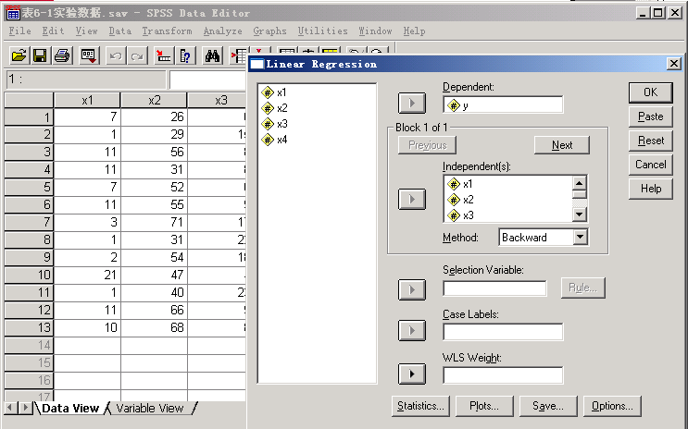
1 最优回归方程的选择
自变量选择x₁，x₂，x₃和x₄，因变量选择y，方法选择backward
点击options设置置信度

Slide 11
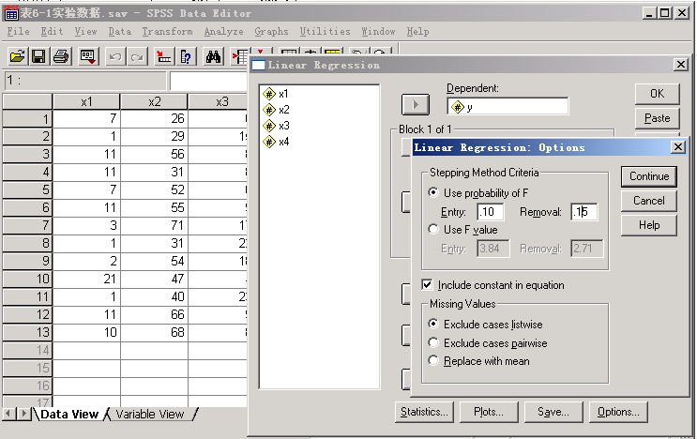
1 最优回归方程的选择
逐步回归的原则中选择引入的置信度为0.10，移除的置信度为0.15
点击continue按钮

Slide 12
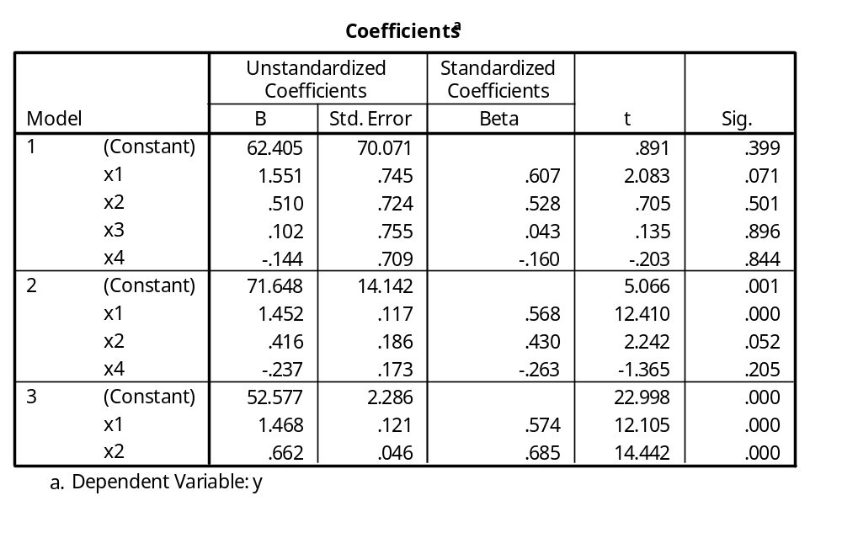
1 最优回归方程的选择
从剔除的过程来看，刚开始包含4个因变量，之后随着显著性检验的不断进行，先剔除x₃，之后再剔除x₄，得到最优回归模型
模型只包含常数项和自变量x₁和x₂

Slide 13
1 最优回归方程的选择
全部可能的线性回归结果的比较
 | b0 | b1 | b2 | b3 | b4 | S_{剩} | f_{剩} | a²
 |  |  |  |  |  | 2175.76 | 12
(1) | 81.4793 | 1.8687** |  |  |  | 1265.69 | 11 | 115.06
(2) | 57.4236 |  | 0.7891 ** |  |  | 906.34 | 11 | 82.39
(3) | 110.2026 |  |  | -1.2558(*) |  | 1939.40 | 11 | 176.31
(4) | 117.5679 |  |  |  | -0.7382 ** | 883.87 | 11 | 80.35
(5) | 52.5773 | 1.4683 ** | 0.6623 ** |  |  | 57.90 | 10 | 5.79
(6) | 72.3490 | 2.3125 * |  | 0.4945 |  | 1227.07 | 10 | 122.71
(7) | 103.0973 | 1.4400 ** |  |  | -0.6140 ** | 74.76 | 10 | 7.48
(8) | 72.0747 |  | 0.7313 ** | -1.0084 ** |  | 415.44 | 10 | 41.54
(9) | 94.1600 |  | 0.3109 |  | -0.4569 | 868.88 | 10 | 86.89
(10) | 131.2824 |  |  | -1.1999 ** | -0.7246 ** | 175.74 | 10 | 17.57
(11) | 48.1936 | 1.6959 ** | 0.6569 ** | 0.2500 |  | 48.11 | 9 | 5.35
(12) | 71.6842 | 1.4519 ** | 0.4161(*) |  | -0.2365 | 47.97 | 9 | 5.33
(13) | 111.6844 | 1.0519 ** |  | -0.4100(*) | -0.6428 ** | 50.84 | 9 | 5.65
(14) | 203.6418 |  | -0.9234 ** | -1.4480 ** | -1.5570 ** | 73.82 | 9 | 8.20
(15) | 62.4052 | 1.5511(*) | 0.5101 | 0.1019 | -0.1441 | 47.86 | 8 | 5.98

Slide 14
1 最优回归方程的选择
变量逐个引入法：
先计算各因子与y的相关系数，将其绝对值最大的一个因子x₄引入方程得到方程（4）（剩余均方和80.35在引入一个参数时最小）
对回归平方和进行检验，结果是显著的
然后找出余下的因子中与y的偏相关系数最大的那个因子x₁，（首先排除方程5-10中无x₄的方程，然后再比较剩余均方和）经检验结果显著，将其引入方程，得到方程（7）
再找到余下的因子中与y偏相关系数最大的x₂，（5.33＜5.65）经检验，该因子也要引入，得到方程（12）
X₃经检验不显著，不再引入

Slide 15
1 最优回归方程的选择
全部可能的线性回归结果的比较
 | b0 | b1 | b2 | b3 | b4 | S_{剩} | f_{剩} | a²
 |  |  |  |  |  | 2175.76 | 12
(1) | 81.4793 | 1.8687** |  |  |  | 1265.69 | 11 | 115.06
(2) | 57.4236 |  | 0.7891 ** |  |  | 906.34 | 11 | 82.39
(3) | 110.2026 |  |  | -1.2558(*) |  | 1939.40 | 11 | 176.31
(4) | 117.5679 |  |  |  | -0.7382 ** | 883.87 | 11 | 80.35
(5) | 52.5773 | 1.4683 ** | 0.6623 ** |  |  | 57.90 | 10 | 5.79
(6) | 72.3490 | 2.3125 * |  | 0.4945 |  | 1227.07 | 10 | 122.71
(7) | 103.0973 | 1.4400 ** |  |  | -0.6140 ** | 74.76 | 10 | 7.48
(8) | 72.0747 |  | 0.7313 ** | -1.0084 ** |  | 415.44 | 10 | 41.54
(9) | 94.1600 |  | 0.3109 |  | -0.4569 | 868.88 | 10 | 86.89
(10) | 131.2824 |  |  | -1.1999 ** | -0.7246 ** | 175.74 | 10 | 17.57
(11) | 48.1936 | 1.6959 ** | 0.6569 ** | 0.2500 |  | 48.11 | 9 | 5.35
(12) | 71.6842 | 1.4519 ** | 0.4161(*) |  | -0.2365 | 47.97 | 9 | 5.33
(13) | 111.6844 | 1.0519 ** |  | -0.4100(*) | -0.6428 ** | 50.84 | 9 | 5.65
(14) | 203.6418 |  | -0.9234 ** | -1.4480 ** | -1.5570 ** | 73.82 | 9 | 8.20
(15) | 62.4052 | 1.5511(*) | 0.5101 | 0.1019 | -0.1441 | 47.86 | 8 | 5.98

Slide 16
1 最优回归方程的选择
缺点：
最后得到的方程并不是最优方程，某一个因素的引入可能会降低其他因素的显著度
显著性检验可能会出现低效率的重复，需要不断的检验，剔除不显著因子
引入的变量和原来存在的变量之间可能存在着一定的相关关系，当某一变量引入之后，会导致原来引入的变量显得不再重要，降低其显著程度
SPSS-analyze-regression-linear-forward

Slide 17
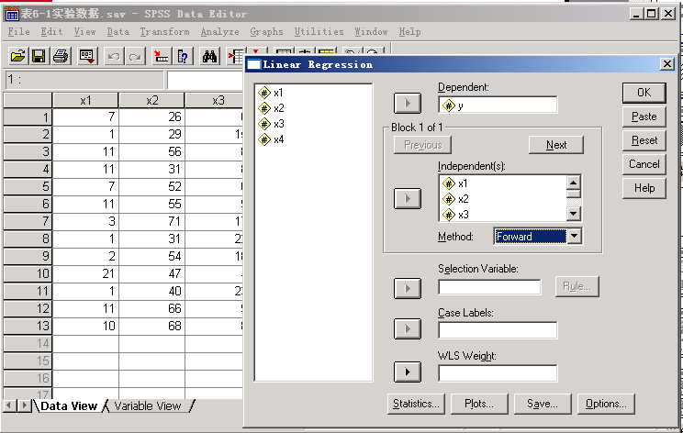
1 最优回归方程的选择
自变量选择x₁，x₂，x₃和x₄，因变量选择y，方法选择forward
点击options按钮设置置信度

Slide 18
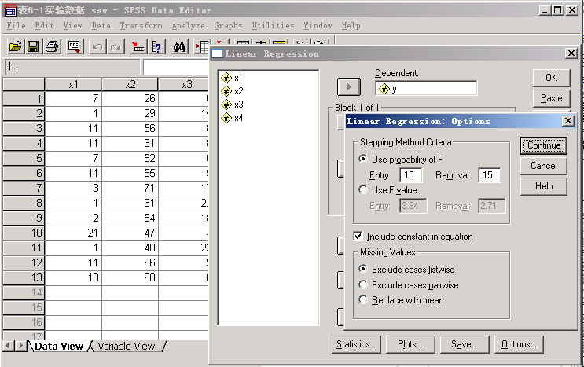
1 最优回归方程的选择
设置引入自变量的置信度为0.10，移除自变量的置信度为0.15
点击continue按钮

Slide 19
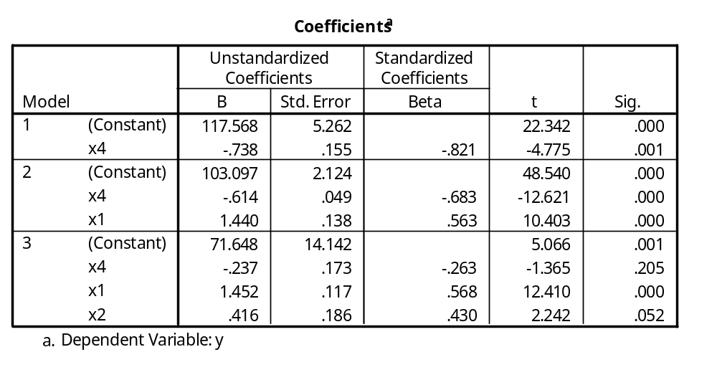
1 最优回归方程的选择
从引入的过程来看，首先引入x4，其系数均能通过显著性检验（p≤0.1），接着引入x1，也能通过显著性检验，最后引入x2，也能通过显著性检验
自变量x2 的引入导致x4不显著，因此得到的回归方程并不是最优的回归方程，说明x2和x4之间存在着很强的相关性

Slide 20
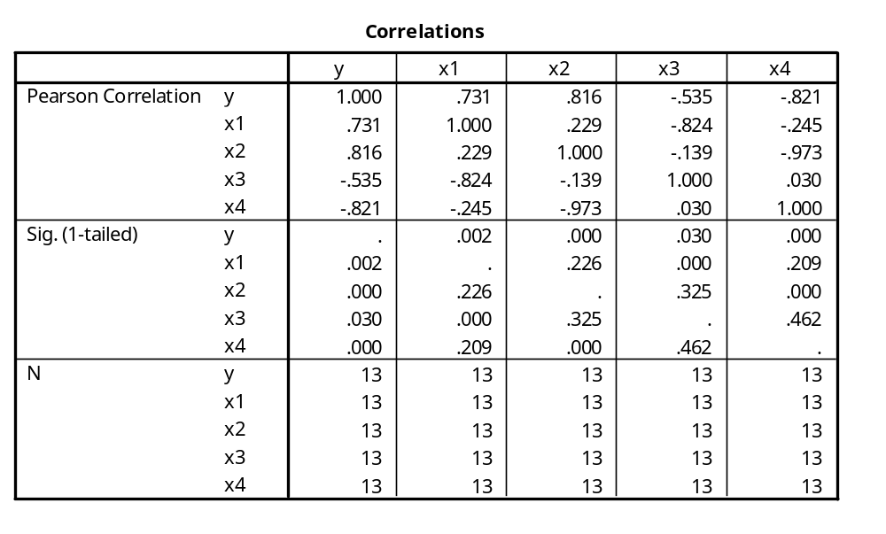
1 最优回归方程的选择
从相关系数分析表也可以看出，x₂除了和y之间的相关性比较高之外，还和x₄之间的相关性比较高，因此x₂的引入导致x₄的作用下降
回归的模型见方程12

Slide 21
1 最优回归方程的选择
 | b0 | b1 | b2 | b3 | b4 | S_{剩} | f_{剩} | a²
 |  |  |  |  |  | 2175.76 | 12
(1) | 81.4793 | 1.8687** |  |  |  | 1265.69 | 11 | 115.06
(2) | 57.4236 |  | 0.7891 ** |  |  | 906.34 | 11 | 82.39
(3) | 110.2026 |  |  | -1.2558(*) |  | 1939.40 | 11 | 176.31
(4) | 117.5679 |  |  |  | -0.7382 ** | 883.87 | 11 | 80.35
(5) | 52.5773 | 1.4683 ** | 0.6623 ** |  |  | 57.90 | 10 | 5.79
(6) | 72.3490 | 2.3125 * |  | 0.4945 |  | 1227.07 | 10 | 122.71
(7) | 103.0973 | 1.4400 ** |  |  | -0.6140 ** | 74.76 | 10 | 7.48
(8) | 72.0747 |  | 0.7313 ** | -1.0084 ** |  | 415.44 | 10 | 41.54
(9) | 94.1600 |  | 0.3109 |  | -0.4569 | 868.88 | 10 | 86.89
(10) | 131.2824 |  |  | -1.1999 ** | -0.7246 ** | 175.74 | 10 | 17.57
(11) | 48.1936 | 1.6959 ** | 0.6569 ** | 0.2500 |  | 48.11 | 9 | 5.35
(12) | 71.6842 | 1.4519 ** | 0.4161(*) |  | -0.2365 | 47.97 | 9 | 5.33
(13) | 111.6844 | 1.0519 ** |  | -0.4100(*) | -0.6428 ** | 50.84 | 9 | 5.65
(14) | 203.6418 |  | -0.9234 ** | -1.4480 ** | -1.5570 ** | 73.82 | 9 | 8.20
(15) | 62.4052 | 1.5511(*) | 0.5101 | 0.1019 | -0.1441 | 47.86 | 8 | 5.98

Slide 22
1 最优回归方程的选择
逐步回归分析
将因子一个个引入，引入因子的条件是该因子的偏回归平方和在没有进入方程的其余因子当中为最大，而且经过检验是显著的
每引入一个新因子之后，在新的方程的基础上，再在已进入方程的因子中找出偏回归平方和最小的一个并作检验，如不显著则将剔除
每引入一个变量或剔除一个变量前后，就要做F检验，直到最后没有显著的变量可以引入，也没有不显著的变量需要剔除为止

Slide 23
1 最优回归方程的选择
逐步回归基本原理
边引入，边剔除
引入前显著性检验，剔除前显著性检验
直到没有显著的变量可以引入，没有不显著的变量可以剔除

Slide 24
1 最优回归方程的选择
逐步回归在现实生活中的应用
岗位的优胜劣汰：通过不断的引人，是集团内部的效益达到最大化
达尔文的生物进化论：物种的侵入可能会取代原有物种在栖息地上的地位，逐步淘汰不适应的物种，典型如物种对全球变化的响应

Slide 25
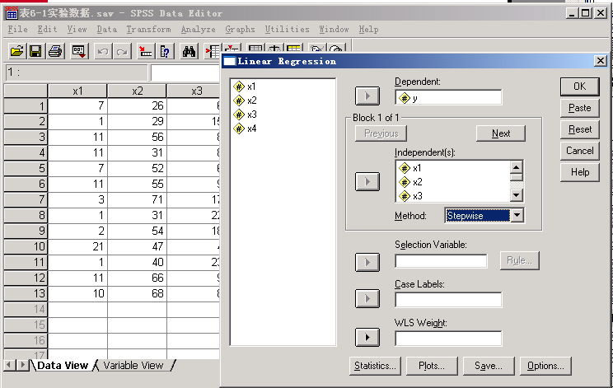
1 最优回归方程的选择
选择x₁，x₂，x₃和x₄作为自变量引入，y作为因变量引入，方法选择stepwise
点击options选择置信度

Slide 26
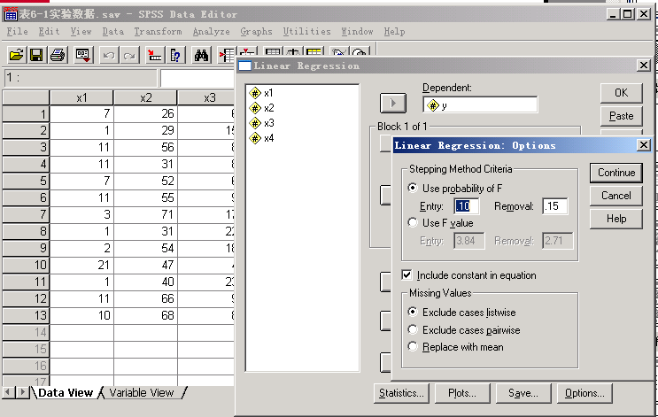
1 最优回归方程的选择
选择引入的置信度为0.10，移除的置信度为0.15
点击continue按钮

Slide 27
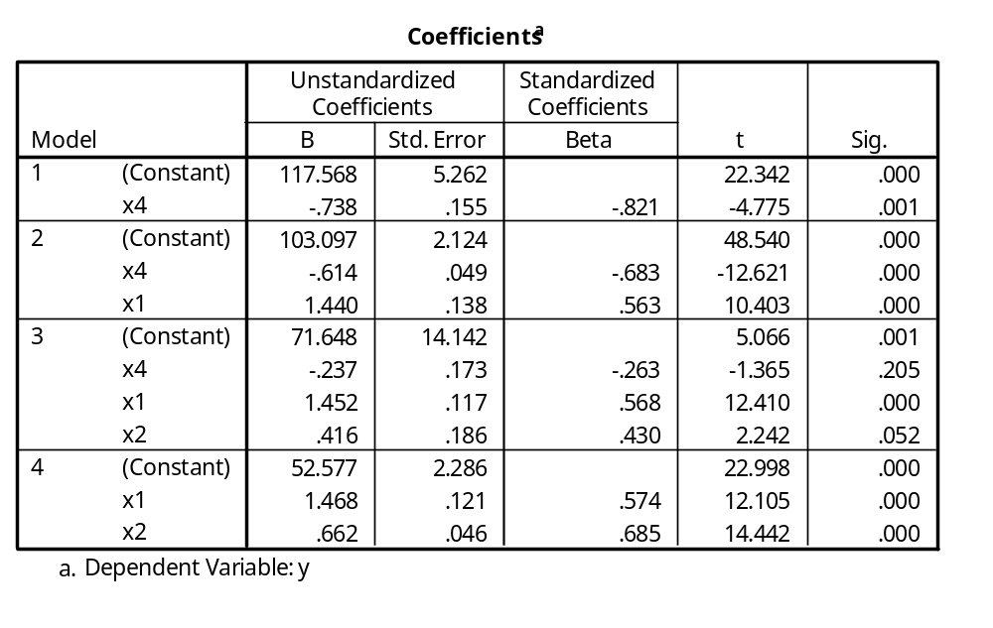
1 最优回归方程的选择
首先引入x₄，然后引入x₁，最后引入x₂，发现x₂的引入导致x₄不显著，即通不过t检验，而且达到了移除的标准（p=0.205≥0.15）
将x₄剔除，得到最优回归模型为4，即只包含常数项，x₁和x₂，且所有自变量系数均能够通过显著性检验

Slide 28
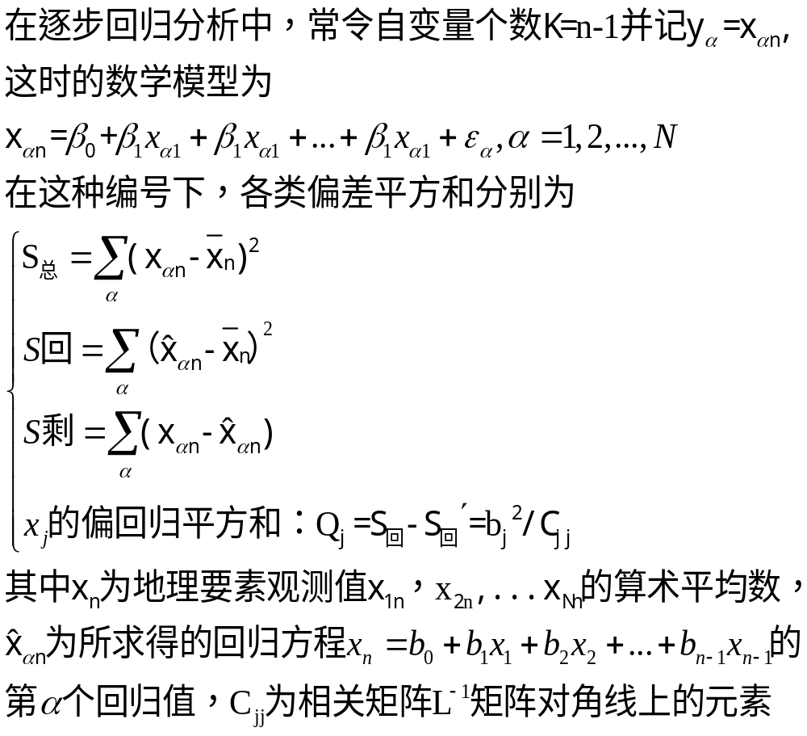
2 逐步回归的数学模型-自学
对变量重新编号

Slide 29
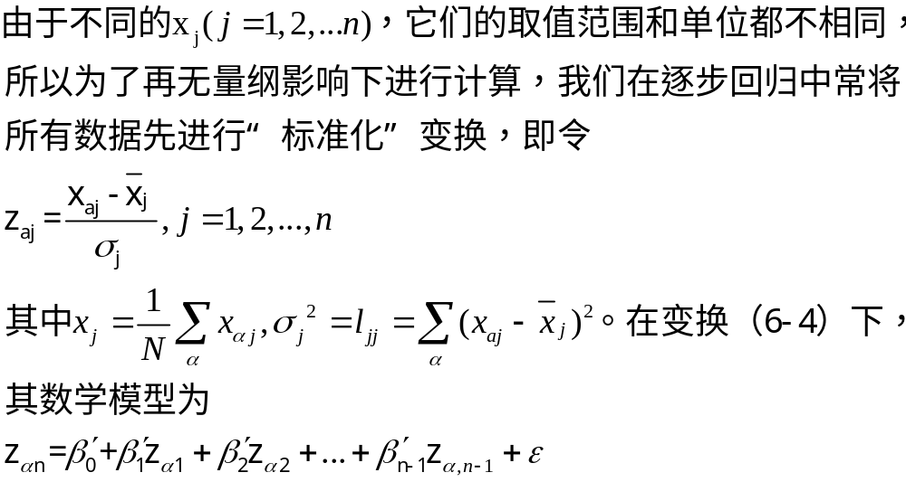
2 逐步回归的数学模型-自学
对数据进行标准化变换

Slide 30
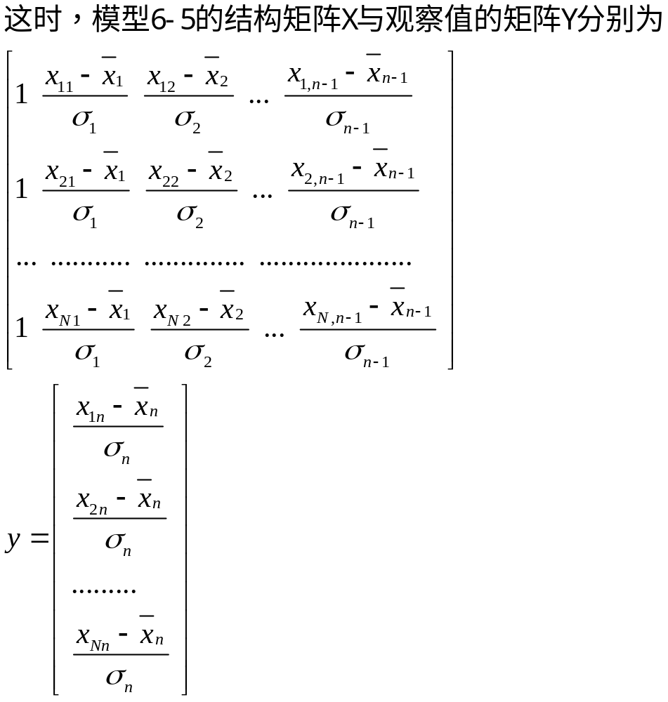
2 逐步回归的数学模型-自学
对数据进行标准化变换

Slide 31
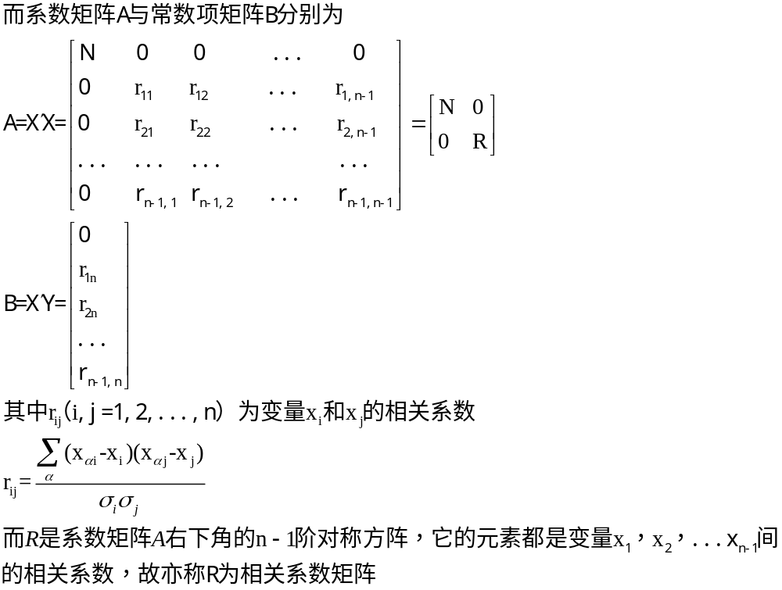
2 逐步回归的数学模型-自学

Slide 32
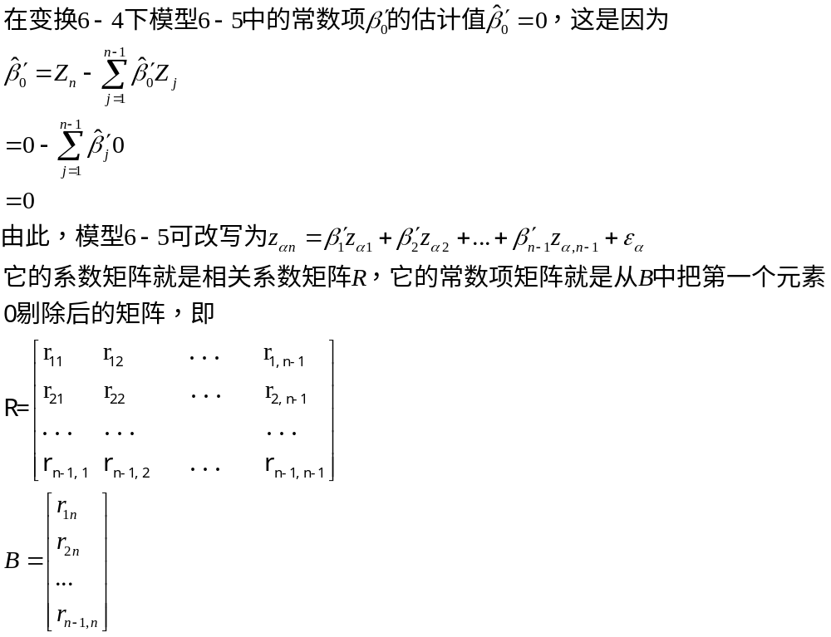
2 逐步回归的数学模型-自学

Slide 33
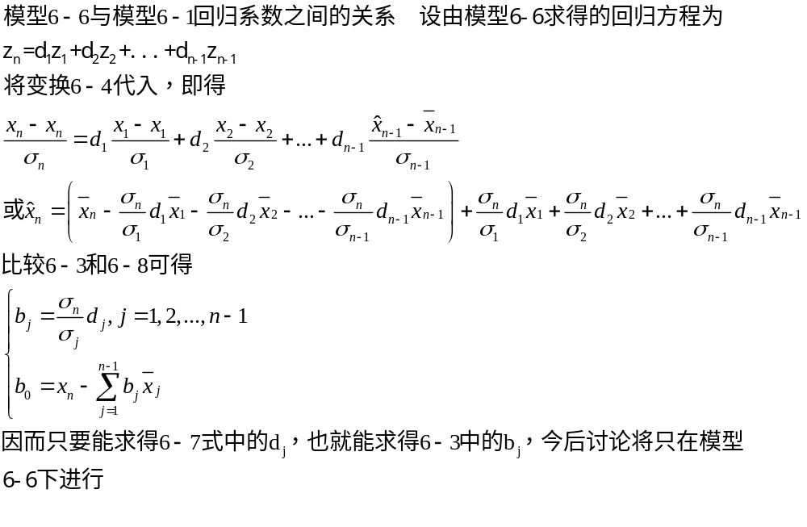
2 逐步回归的数学模型-自学

Slide 34
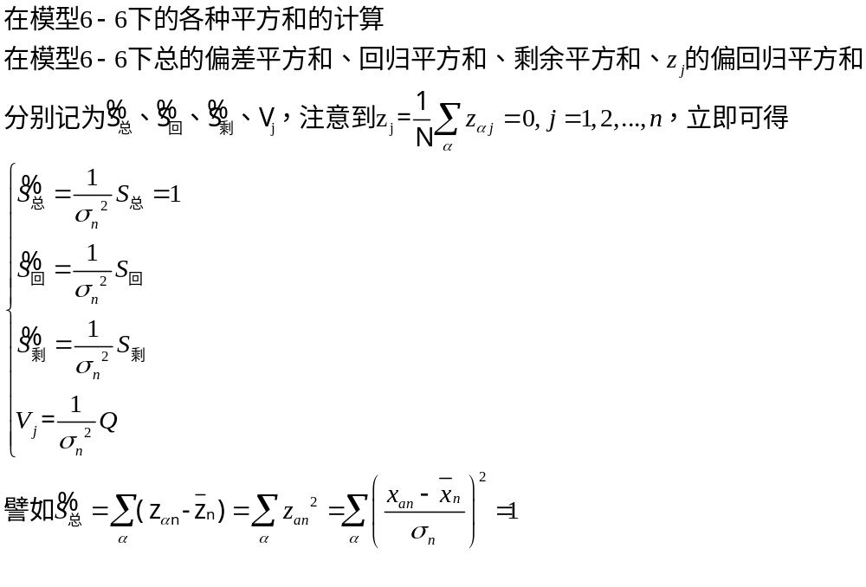
2 逐步回归的数学模型-自学

Slide 35
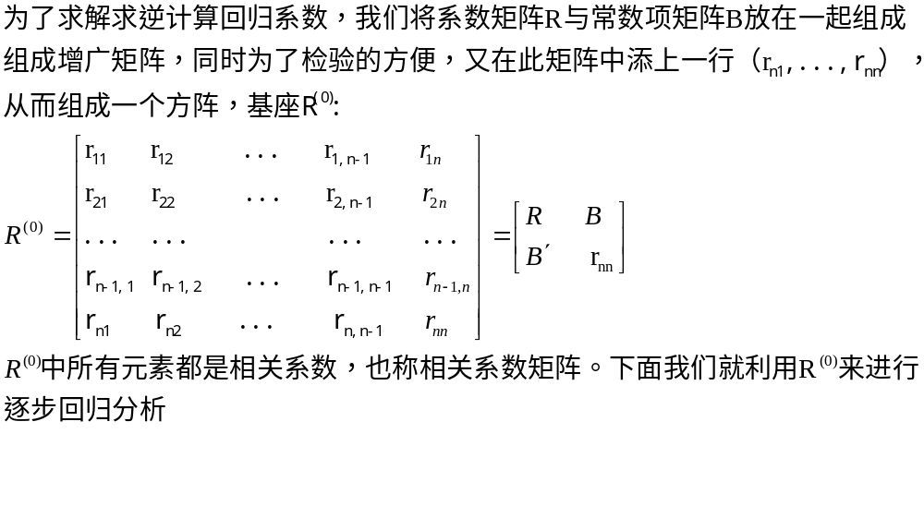
3 逐步回归分析的步骤-自学

Slide 36
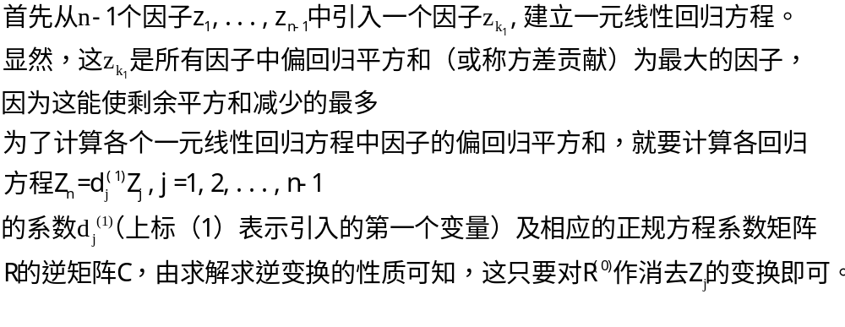
3 逐步回归分析的步骤-自学

Slide 37
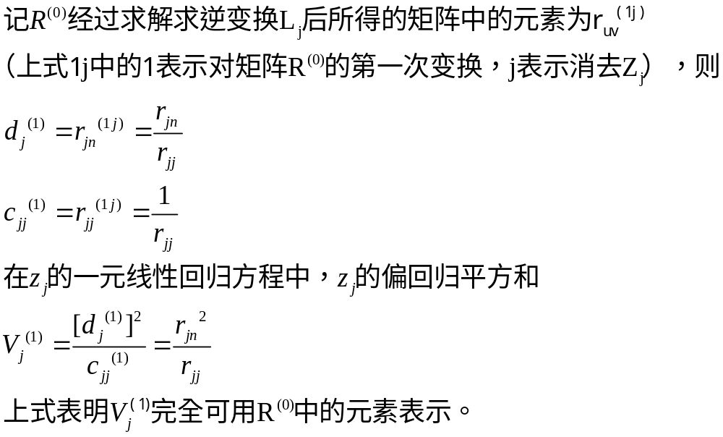
3 逐步回归分析的步骤-自学

Slide 38
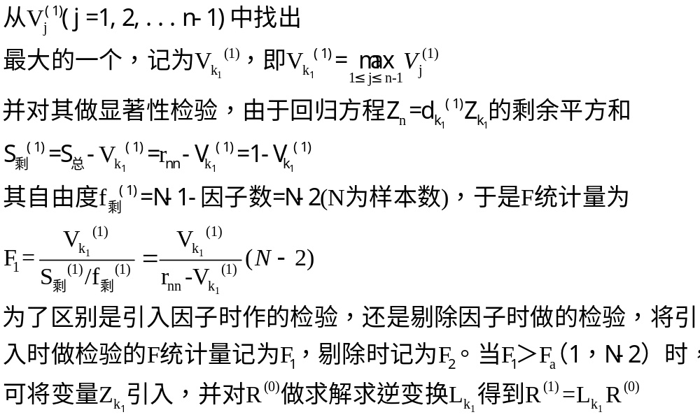
3 逐步回归分析的步骤-自学

Slide 39
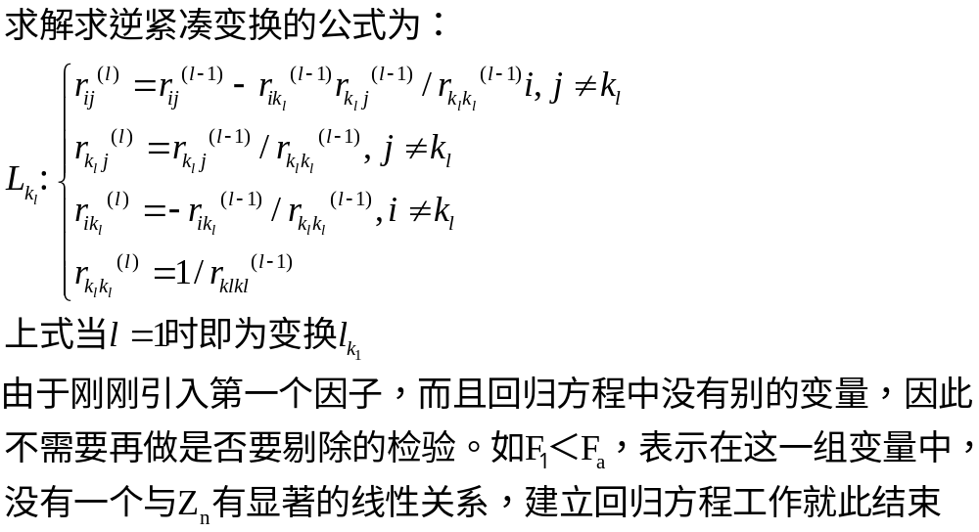
3 逐步回归分析的步骤-自学

Slide 40
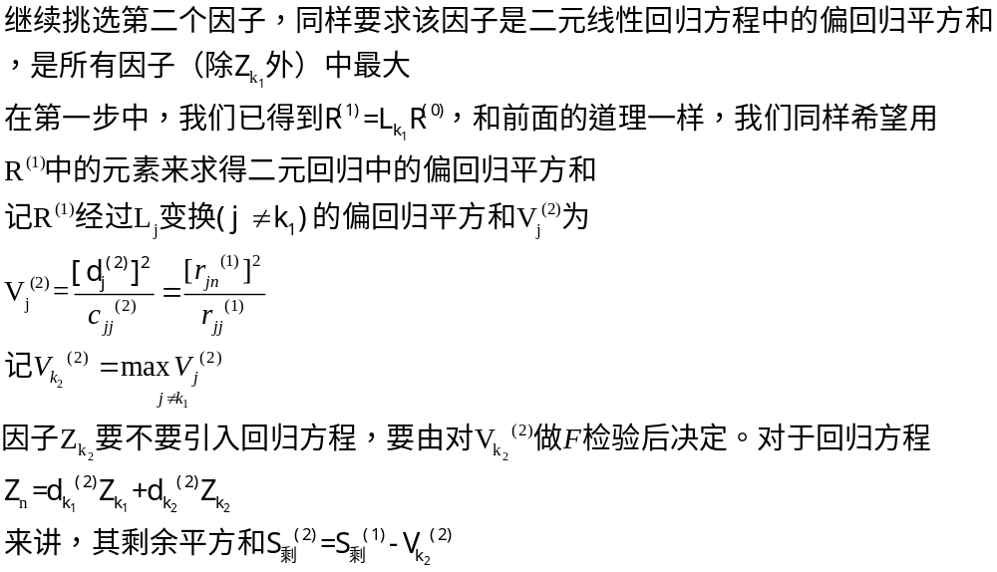
3 逐步回归分析的步骤-自学

Slide 41
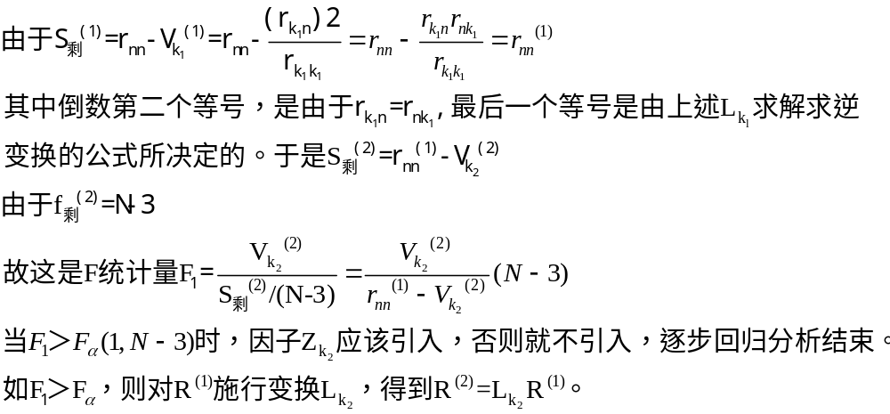
3 逐步回归分析的步骤-自学

Slide 42
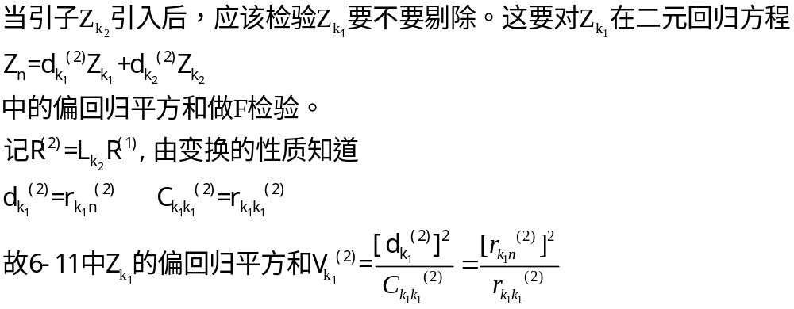
3 逐步回归分析的步骤-自学

Slide 43
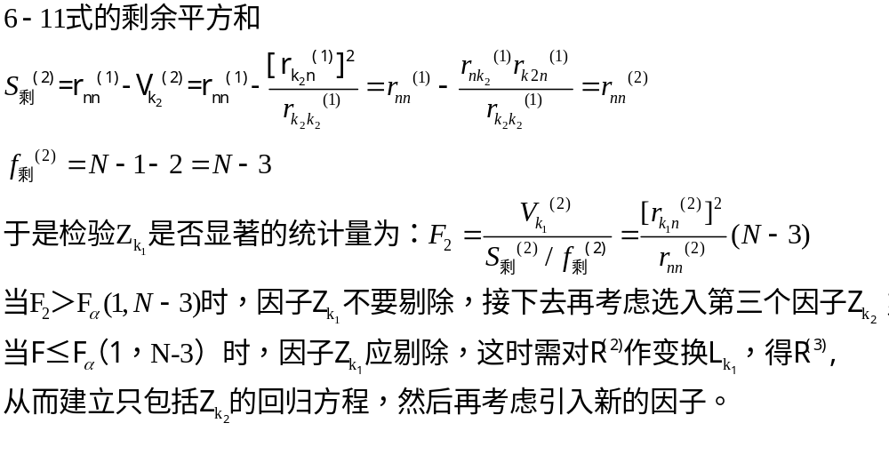
3 逐步回归分析的步骤-自学

Slide 44
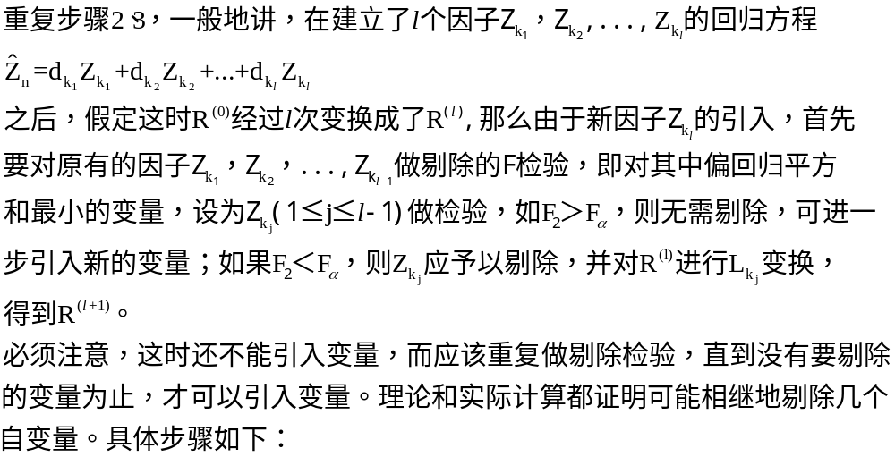
3 逐步回归分析的步骤-自学

Slide 45
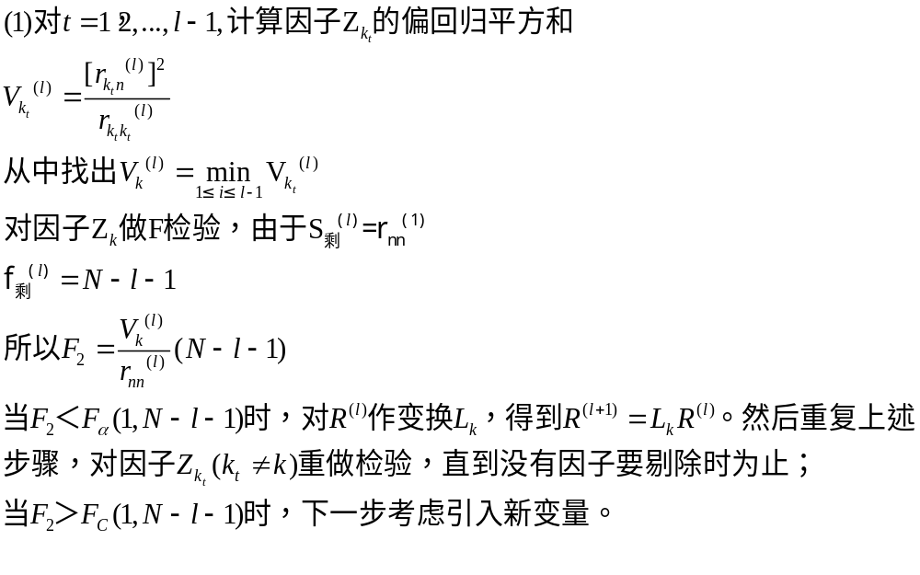
3 逐步回归分析的步骤-自学

Slide 46
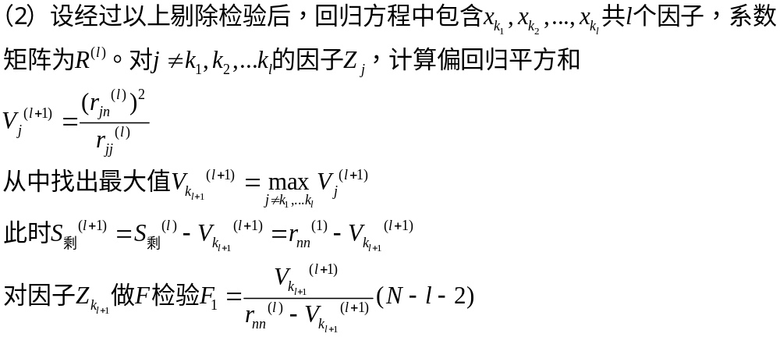
3 逐步回归分析的步骤-自学

Slide 47
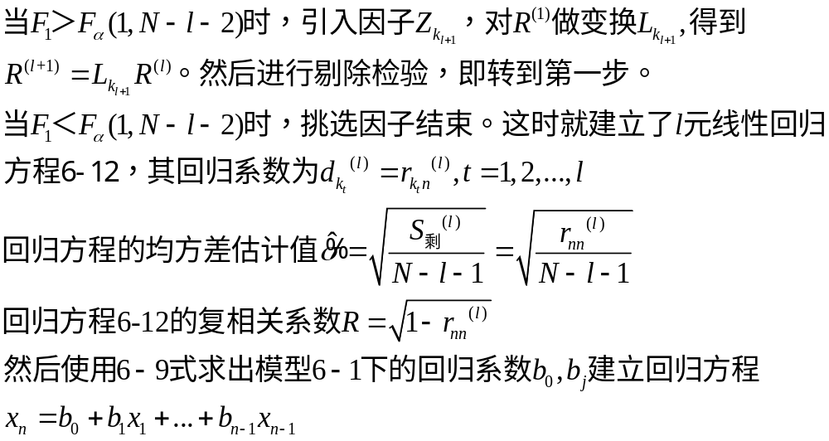
3 逐步回归分析的步骤-自学

Slide 48
4 逐步回归在地理系统分析中的应用实例
我们以台风暴雨的逐步回归为例，说明地理要素进行逐步回归分析的过程
设研究变量y为我国东南沿海地区一次登陆台风所造成的24h暴雨量；经分析，找出影响暴雨量的主要因素有：x₁，x₂，x₃，x₄，x₅，x₆，x₇，具体资料见表6-3

Slide 49
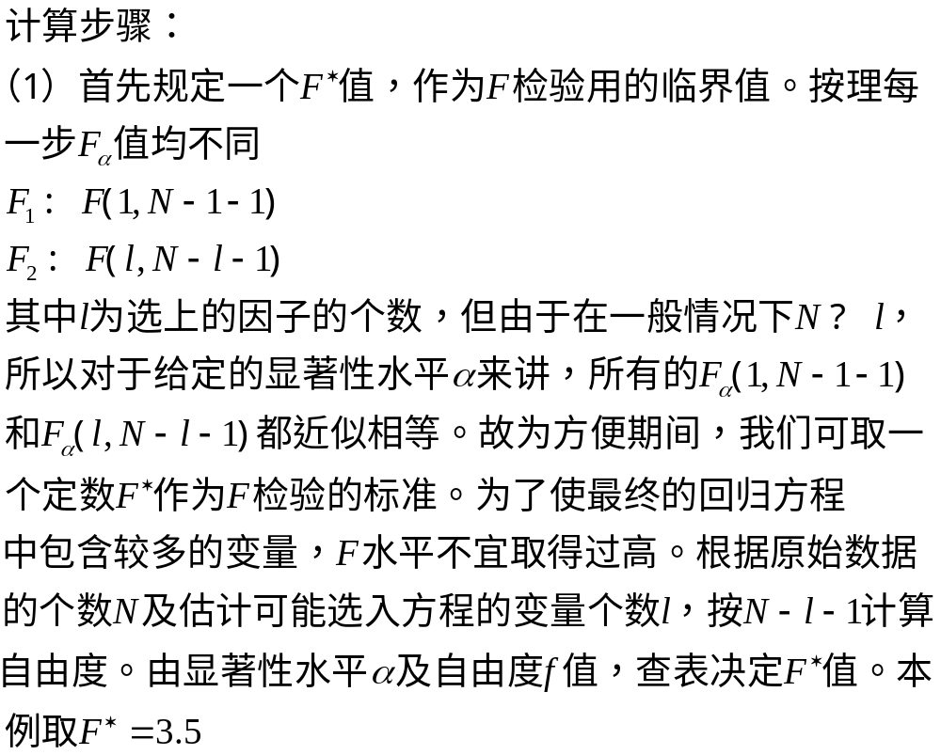
4 逐步回归在地理系统分析中的应用实例
纠错

Slide 50
4 逐步回归在地理系统分析中的应用实例
实际应用过程中一般采用置信度，比如引入的置信度设置为0.05，移除的置信度设置为0.10，或者引入的置信度设置为0.10，移除的置信度设置为0.15，注意移除的变量永远>引入的变量所设置的置信度，否则模型将会陷入死循环
F水平在研究精度要求不高时，可以适当放宽，一般引入变量的最高设置为0.10-0.15之间，不易过大，否则容易引入过多的无谓变量，但不能小于0.05，有可能导致一个变量都引入不进，地理模型不同于数学模型

Slide 51
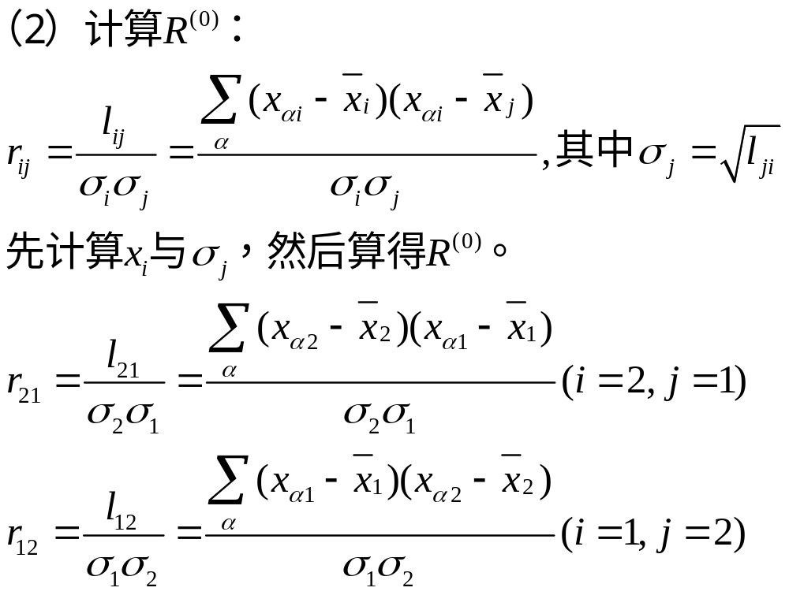
4 逐步回归在地理系统分析中的应用实例
具体参见表6-4（p126）
数据来源来自于表6-3（p125：当a=1时，为第一行第二列数据与第二列平均值之差乘以第一行第一列数据与第一列平均值之差加上a=2时，第二行第二列数据与第二列平均值之差乘以第二行第一列数据与第一列平均值之差加上a=n。。。）

Slide 52
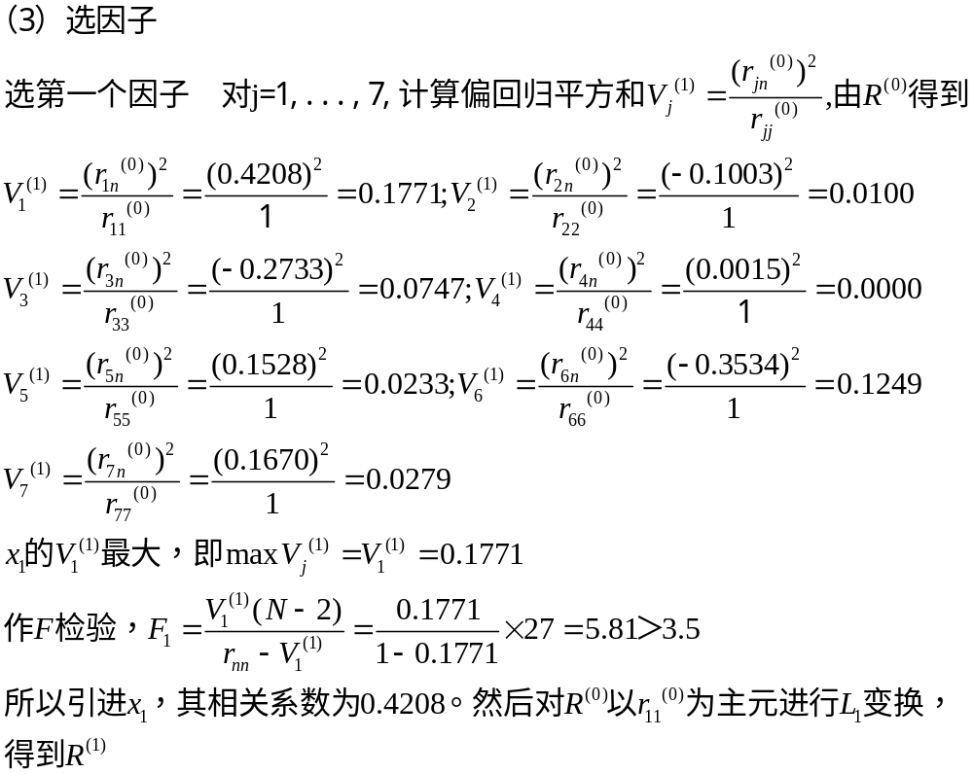
4 逐步回归在地理系统分析中的应用实例

Slide 53
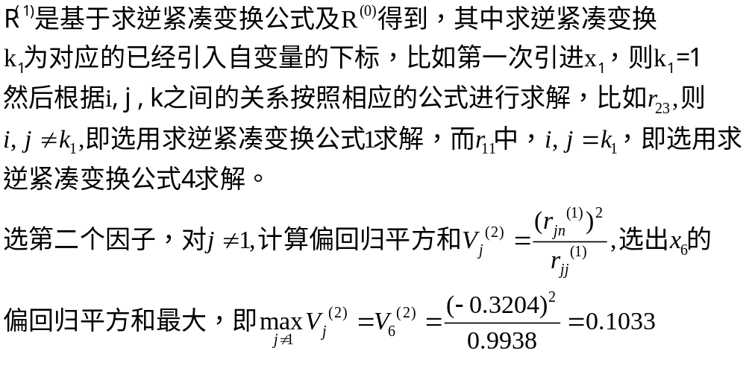
4 逐步回归在地理系统分析中的应用实例
求逆紧凑变换公式具体见P122&P121

Slide 54
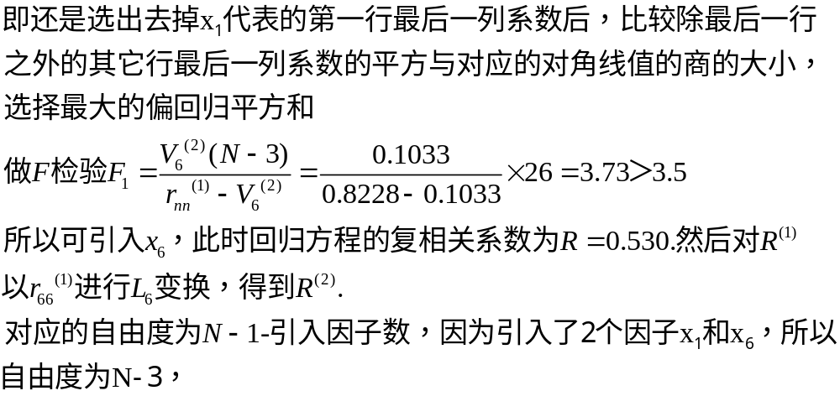
4 逐步回归在地理系统分析中的应用实例

Slide 55
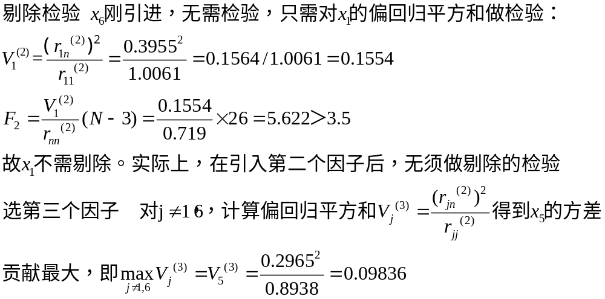
4 逐步回归在地理系统分析中的应用实例

Slide 56
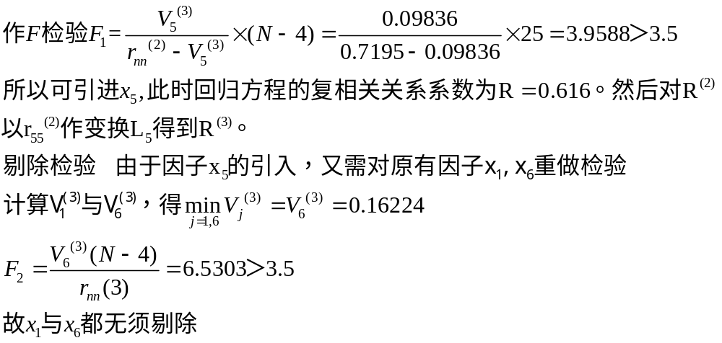
4 逐步回归在地理系统分析中的应用实例

Slide 57
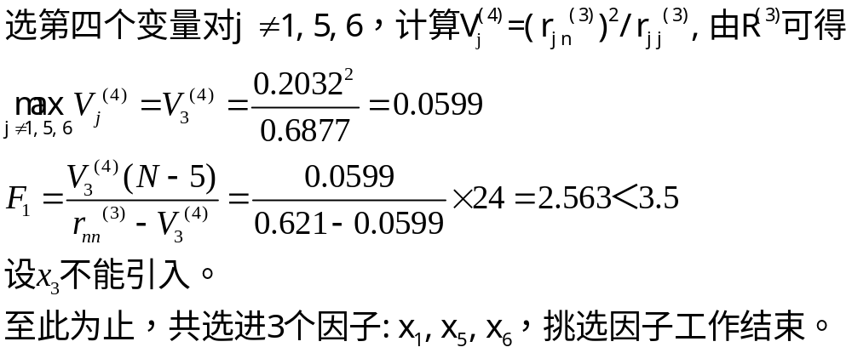
4 逐步回归在地理系统分析中的应用实例

Slide 58
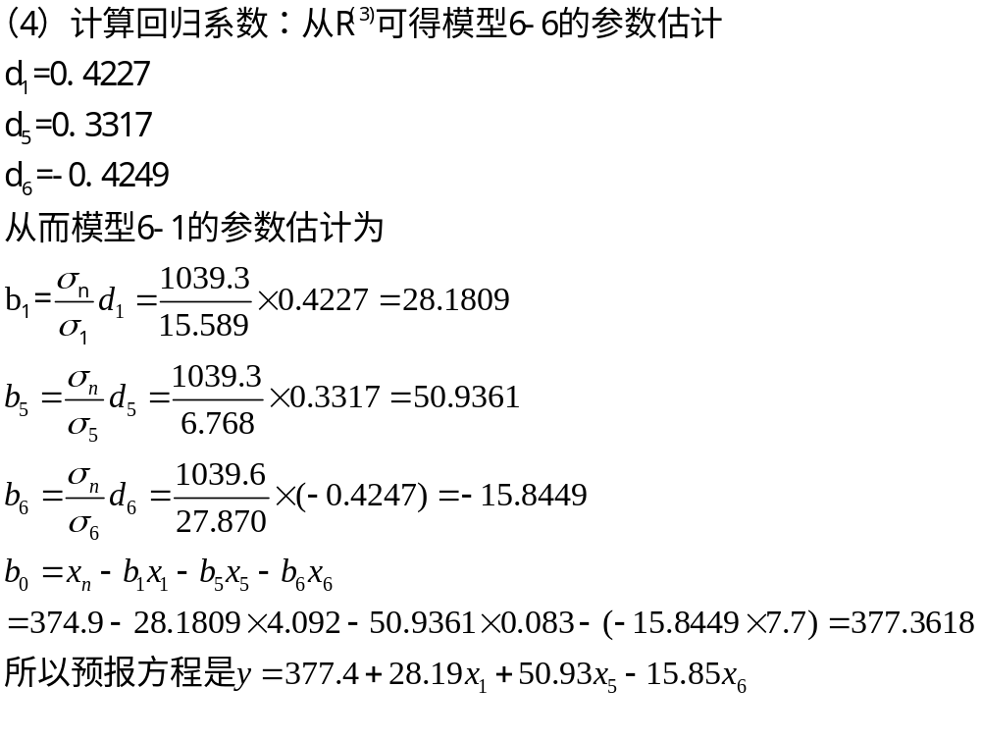
4 逐步回归在地理系统分析中的应用实例
计算回归系数参见P126最后一次变换最后一列数据
参数估计公式见P120

Slide 59
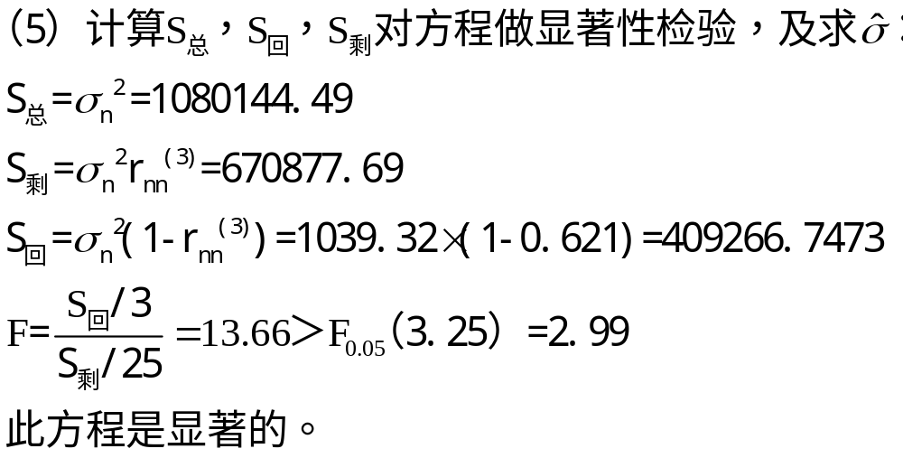
4 逐步回归在地理系统分析中的应用实例

Slide 60
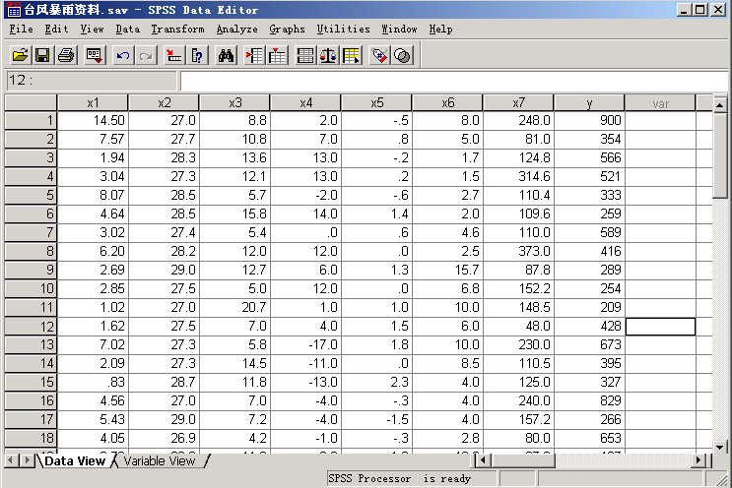
4 逐步回归在地理系统分析中的应用实例
逐步回归的SPSS实现过程
（1）将所有的变量依次输入到数据栏中
（2）注意设置变量的类型及小数点位数

Slide 61
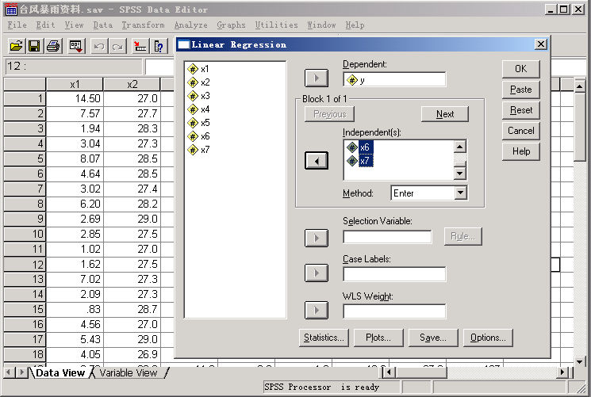
4 逐步回归在地理系统分析中的应用实例
（1）将y选入因变量对话框，将x₁,x₂,x₃,x₄,x₅,x₆, x₇移入自变量对话框

Slide 62
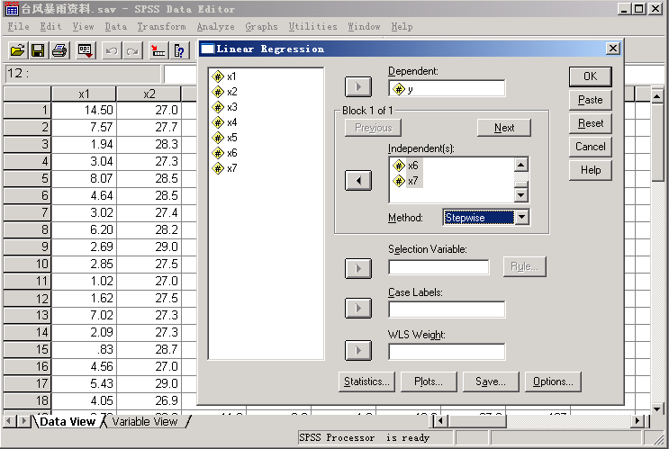
4 逐步回归在地理系统分析中的应用实例
（1）方法里面选择stepwise
（2）其它采用默认选项，点击ok

Slide 63
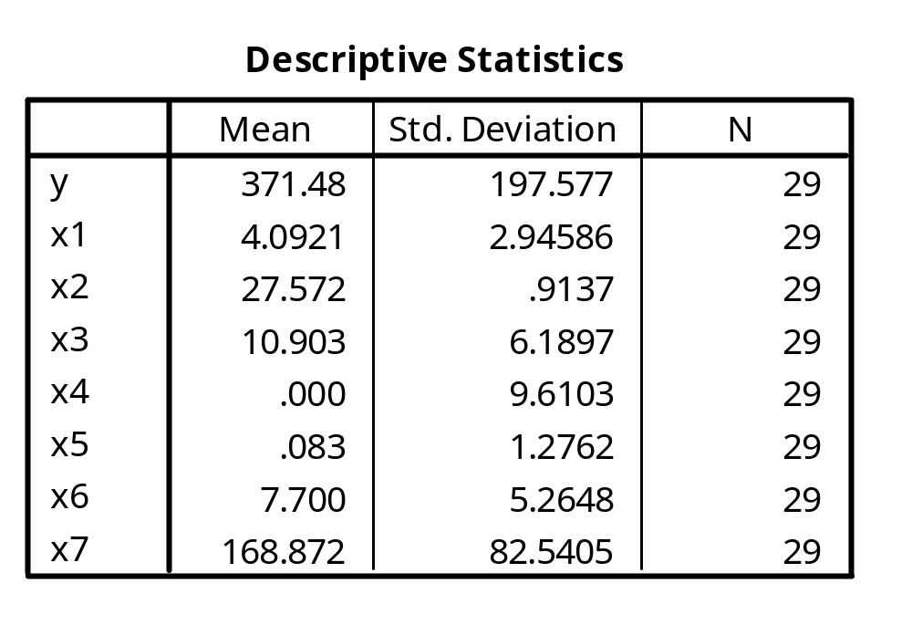
4 逐步回归在地理系统分析中的应用实例
（1）所有因变量和自变量的统计分析表，包括平均值，标准偏差和样本数

Slide 64
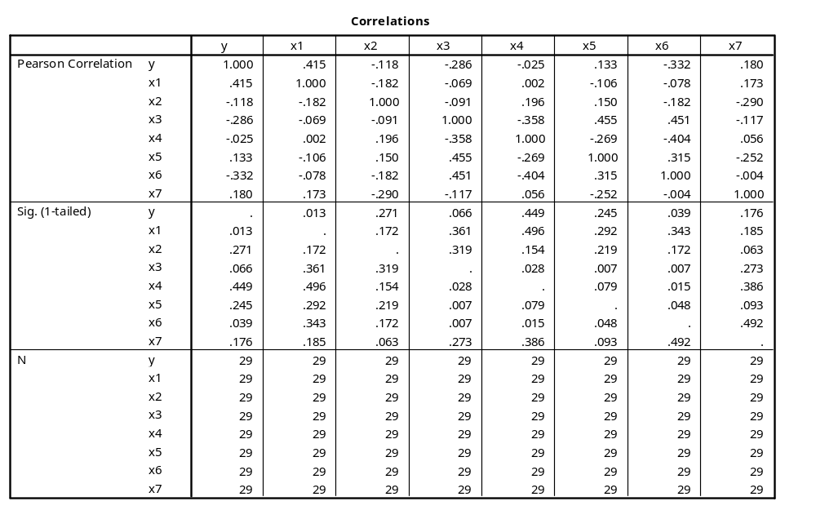
4 逐步回归在地理系统分析中的应用实例
（1）不同参数之间的相关系数；单尾检验及其样本数

Slide 65
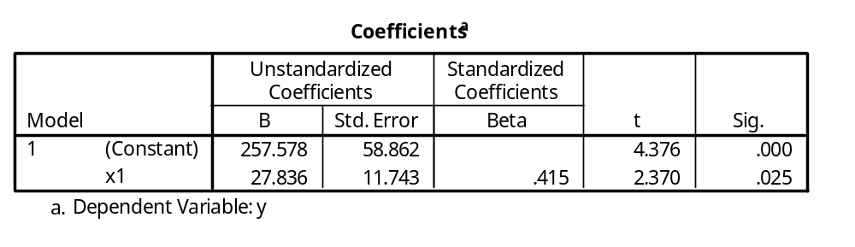
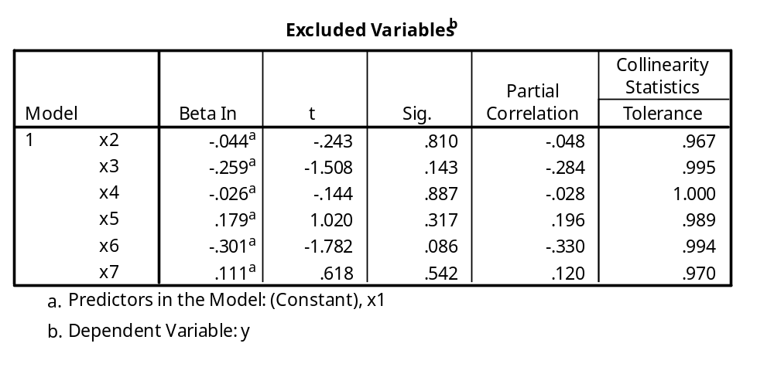
4 逐步回归在地理系统分析中的应用实例
（1）结果发现：模型只引入了一个参数x₁，而其他参数均被排除
（2）为什么和书上所做的回归分析有所不同，原因何在？？

Slide 66
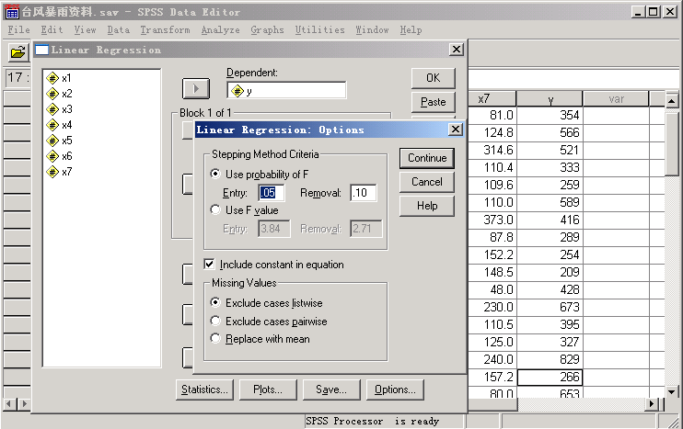
4 逐步回归在地理系统分析中的应用实例
不同置信度下引入的函数和排除的函数存在差异，模型设置的置信度越高，引入的越少，排除的越多，反之，引入的增加，排除的减少
逐步回归原则：在置信度能够满足基本要求的情况下，尽可能的增加自变量的数目
默认置信度为进入0.05，移除0.10

Slide 67
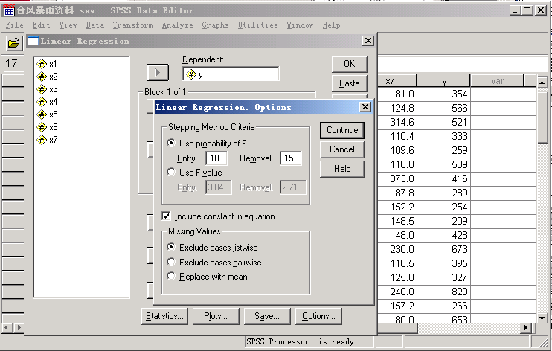
4 逐步回归在地理系统分析中的应用实例
将逐步回归的置信度改为进入0.10，移除0.15
点击continue，其他同上

Slide 68
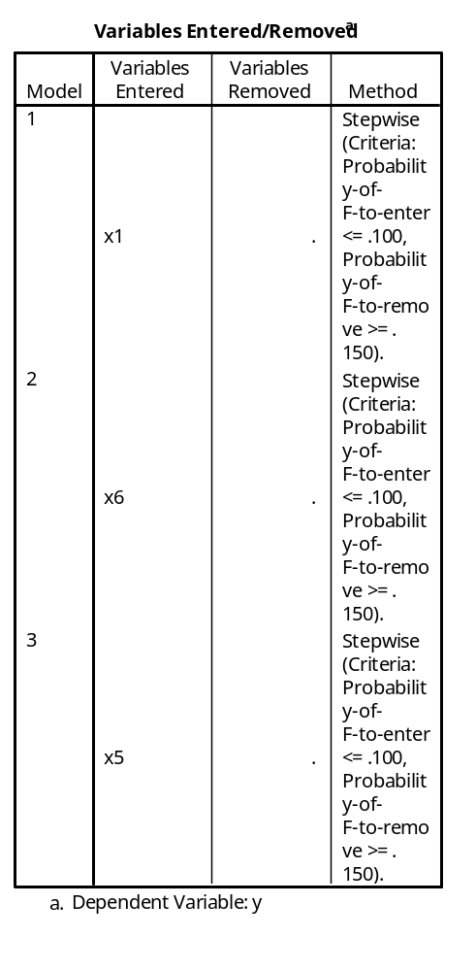
4 逐步回归在地理系统分析中的应用实例
模型引入的变量包括x1，x6和x5
采用的方法为stepwise，引入的准则为置信度≤0.1，移出的准则为置信度≥0.15
引入模型的先后顺序为x1，x6和x5

Slide 69

4 逐步回归在地理系统分析中的应用实例
依照新的引入和移出原则，一共产生了3个不同的模型，其中第一个模型只引入了x₁，第二个模型引入了x₁和x₆，第三个模型引入了x₁，x₆和x₅
从逐步回归的角度来说，在给定的置信度下，引入的变量尽可能多
模型中引入的变量越多，其决定系数R²越大，即自变量能够解释的因变量变化的百分比越多，残差平方和越小

Slide 70

4 逐步回归在地理系统分析中的应用实例
模型参数方差分析表
三个模型在给定的置信度下均可以通过检验，即p≤0.1，因此所有模型均适用
但从逐步回归的角度，认为模型3能够更好的解释地理现象
随着模型参数引入的增多，在总平方和不变的情况下，回归平方和增加，而剩余平方和减小（第二列）

Slide 71

4 逐步回归在地理系统分析中的应用实例
模型系数表
三个模型的系数（见B列），其中constant项对应的为常数项，其它依次为各个自变量前面的系数
所有模型的系数均能够通过t检验，在p=0.1置信度下均是可靠的
依据逐步回归原理，选择模型三前面的系数作为最优模型
模型引入的先后顺序也可以从偏回归系数进行判断

Slide 72

4 逐步回归在地理系统分析中的应用实例
从模型3可以看出，x₂,x₃,x₄,x₇均从模型中被排除，其系数均没有通过t检验，即P≥0.1

Slide 73

4 逐步回归在地理系统分析中的应用实例
从模型中可以看出，在x₅和x₆不变的情况下，散点图表现出x₁和y呈现出显著的正偏相关

Slide 74

4 逐步回归在地理系统分析中的应用实例
从模型中可以看出，在x₁ 和x₆不变的情况下，散点图表现出x₅和y呈现出显著的正偏相关

Slide 75

4 逐步回归在地理系统分析中的应用实例
从模型中可以看出，在x₁ 和x₅ 不变的情况下，散点图表现出x₆和y呈现出显著的负偏相关

Slide 76
4 逐步回归在地理系统分析中的应用实例
逐步回归的MATLAB实现
%输出变量矩阵
x1=[14.5 7.57 1.94 3.04 8.07 4.64 3.02 6.20 2.69 2.85 1.02 1.62 7.02 2.09 0.83 4.56 5.43 4.05 3.78 1.11 7.17 5.00 3.88 0.74 3.05 0.30 3.44 5.94 3.12];
x2=[27.0 27.7 28.3 27.3 28.5 28.5 27.4 28.2 29.0 27.5 27.0 27.5 27.3 27.3 28.7 27.0 29.0 26.9 28.0 29.0 27.0 26.0 27.0 26.5 27.8 28.0 28.0 25.0 27.2];
x3=[8.8 10.8 13.6 12.1 5.7 15.8 5.4 12.0 12.7 5.0 20.7 7.0 5.8 14.5 11.8 7.0 7.2 4.2 11.6 13.6 11.0 33.6 16.0 -1.2 13.4 11.0 8.0 10.0 9.1];

Slide 77
4 逐步回归在地理系统分析中的应用实例
x4=[2.0 7.0 13.0 13.0 -2.0 14.0 0.0 12.0 6.0 12.0 1.0 4.0 -17.0 -11.0 -13.0 -4.0 -4.0 -1.0 8.0 -3.0 2.0 -27.0 -7.0 6.0 -7.0 -7.0 -4.0 1.0 6.0];
x5=[-0.5 0.8 -0.2 0.2 -0.6 1.4 0.6 0.0 1.3 0.0 1.0 1.5 1.8 0.0 2.3 -0.3 -1.5 -0.3 -1.0 -0.5 -1.0 2.7 1.0 -2.0 -1.7 -0.7 -0.2 -2.7 1.0];
x6=[8.0 5.0 1.7 1.5 2.7 2.0 4.6 2.5 15.7 6.8 10.0 6.0 10.0 8.5 4.0 4.0 4.0 2.8 12.2 14.0 10.6 23.3 9.5 9.0 2.7 8.0 11.7 5.2 11.3];
x7=[248.0 81.0 124.8 314.6 110.4 109.6 110.0 373.0 87.8 152.2 148.5 48.0 230.0 110.5 125.0 240.0 157.2 80.0 97.0 144.0 157.3 206.4 134.0 368.0 165.2 144.2 256.0 201.6 173.0];

Slide 78
4 逐步回归在地理系统分析中的应用实例
【函数名称】：stepwise
【函数功能】：创建多元线性回归法建模的交互式图形环境
【调用格式】：
stepwise（x，y）
stepwise（x，y，inmodel，penter，premove）
【参数说明】：
X为p元线性模型解释变量的n个观测值的n*p矩阵
Y为p元线性模型因变量的n个观测值n*1向量
Inmodel为各个解释变量在最终回归方程中地位的说明（1表示在方程中，0表示不再方程中）
Penter为模型检验的显著性水平上限值（缺省设置为0.05）
Premove为模型检验的显著性水平下限值（缺省设置为0.10）

Slide 79
4 逐步回归在地理系统分析中的应用实例
%将所有矩阵进行转置，构造cat函数所需的变量
x11=x1';x22=x2';x33=x3';x44=x4; x55=x5'; x66=x6';x77=x7';
y=y';
%构造大矩阵，函数采用cat函数，2表示沿列进行拼接
x=cat(2,x11,x22,x33,x44,x55,x66,x77);
%采用stepwise函数进行拟合分析
stepwise(x,y,1,0.10,0.15)

Slide 80

4 逐步回归在地理系统分析中的应用实例
第一步，通过对所有自变量系数进行t检验，发现x₁对应的p最小，因此首先将x₁移入
点击next step

Slide 81

4 逐步回归在地理系统分析中的应用实例
选择next step后出现move x₆ in，即输入自变量x₆，图中蓝色的部分表示已经引入的变量，红色部分表示正在引入或者还没有引入的变量，黄色条状重点标注的为正在引入的变量即x₆
Intercept为截距，即constant值，R-square为决定系数，F为F检验值，RMSE为残差平方和，AdjR-sq为调整后的决定系数，P为显著性检验值，即引入的变量x₆能够通过置信度为0.1的检验

Slide 82

4 逐步回归在地理系统分析中的应用实例
点击next step显示下一步move x₅ in，同时蓝色部分显示的x₁和x₆已经成功引入，黄色条状显示正在引入的变量，红色部分显示尚未引入的变量
其余参数intercept等同上，结果显示随着自变量引入的增加，残差平方和减小，显著性检验表明，其能够通过p=0.1检验

Slide 83

4 逐步回归在地理系统分析中的应用实例
点击next step显示move no terms，说明在当前的置信度下已经没有变量可以引入，整个模型的引入过程结束，next step按钮变暗
左上框蓝色部分显示的为最终引入的变量，x₁，x₅和x₆，显示方式为系数加标准误差，右边coeff.为不同自变量对应的系数，t-stat为不同系数的t检验值，p-val为显著性检验的结果，显示均能通过引入的显著性检验，即p≤0.1
红色部分为没有引入的变量，原因在于p-value≥0.1，即不满足引入变量的条件，方程的系数检验在特定的置信度下可以通过，说明拟合的方程比较可信

Slide 84
4 逐步回归在地理系统分析中的应用实例
得到的回归模型为
Y=366.268+28.1624x1+45.467x5-15.1861x6
随着引入变量的增多，不同软件由于对小数位数处理不同，得到的结果会有所出入，引入的变量越少，不同软件计算的系数估计值差异越小

Slide 85
4 逐步回归在地理系统分析中的应用实例
%将所有矩阵进行转置，构造cat函数所需的变量
x11=x1';x22=x2';x33=x3';x44=x4; x55=x5'; x66=x6';x77=x7';
y=y';
%构造大矩阵，函数采用cat函数，2表示沿列进行拼接
x=cat(2,x11,x22,x33,x44,x55,x66,x77);
%采用stepwise函数进行拟合分析
stepwise(x,y,1,0.05,0.10)

Slide 86

4 逐步回归在地理系统分析中的应用实例
运行stepwise（x，y，1，0.05，0.10），便会得到如上所示表格。置信度降低后，只有左上框所示的蓝色部分即变量x1被引入，而其它变量均被移出
Next step显示 move no terms，且next step按钮变成灰色，说明已经没有变量可以引入
从模型的参数来看，其能够通过置信度为引入时p≤0.05的要求，即所拟合的模型能够通过显著性检验，其结果是可信的

Slide 87
4 逐步回归在地理系统分析中的应用实例
最终得到的模型表达方程为
Y=257.578+27.8355x1
不同软件计算出的结果可能会有小的出入，属于正常结果
模型的拟合属于一个不断逼近的过程，不存在完全精确的参数，不同软件的处理方式不同，导致结果有所差异

